Slide 1

POWERCODE ACADEMY

Slide 2
Занятие на тему Responsive web design
Горбачевский Валерий

Slide 3


Responsive web design (Отзывчивый дизайн )
One site for every screen!
3

Slide 4

Основные принципы отзывчивого веб-дизайна
4

Slide 5
Отзывчивый vs Адаптивный веб-дизайн
5

Slide 6
Поток
Когда размер экрана уменьшается, содержимое страницы начинает занимать больше высоты, и элементы начинают смещаться вниз.
6

Slide 7
Относительные единицы измерения
Область просмотра страницы может быть монитором, экраном мобильного или чем угодно ещё. Плотность пикселей на разных экранах также разная, поэтому нам нужны гибкие единицы измерения, работающие везде.
7

Slide 8
Контрольные точки (Breakpoints)
Контрольные точки позволяют менять расположение блоков на странице только в случае использования экрана с определёнными размерами.
8

Slide 9
Max- и min-значения
Контент, занимающий всю ширину экрана — это здорово, если он отображается на мобильном. А если вы откроете страницу через ваш телевизор? Вряд ли увиденная картина обрадует вас. Поэтому здравым решением будет использование минимальных и максимальных значений.
9

Slide 10
Вложенные объекты
Если у вас будет много элементов, зависящих от расположения других элементов, то их будет тяжело контролировать. Намного проще и правильнее обернуть эти элементы в один контейнер
10

Slide 11
Desktop или mobile first
С технической стороны нет никаких отличий: вы можете писать базовую разметку для мобильных, и расставлять ключевые точки для десктопов (mobile first) и наоборот.
11

Slide 12
Веб-шрифты vs системные шрифты
Используйте веб-шрифты! Хоть они и выглядят красиво, не стоит забывать, что каждый подключённый шрифт будет загружен. Соответственно, чем больше шрифтов, тем медленнее загружается страница.
12

Slide 13
Растровые vs векторные изображения
Для растровых изображений используйте форматы jpg, png или gif, для векторных лучшим выбором будет SVG
13

Slide 14
Основные практические методы
Fluid Grid
Flexible Media
Media queries
14

Slide 15
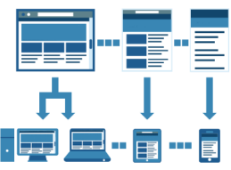
Fluid Grid
15

Slide 16

Flexible Media
16

Slide 17

Media queries (медиазапросы)
17

Slide 18
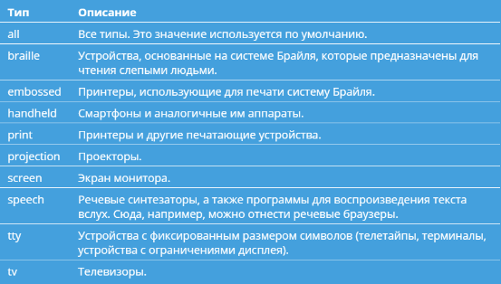
Media types #
18

Slide 19

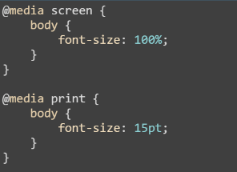
Может выглядеть так:
19

Slide 20

@media Query #
20

Slide 21
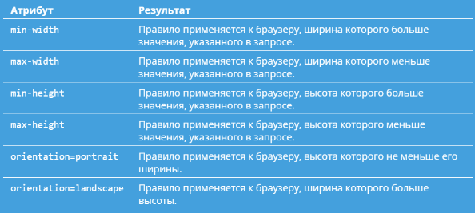
Применение медиазапросов на основе размера области просмотра
В отзывчивом веб-дизайне наиболее часто используются функции min-width, max-width, min-height и max-height (хотя возможны и другие запросы).
21

Slide 22
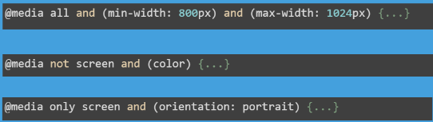
Logical Operators in Media Queries
В списке нет логического оператора ИЛИ, его роль выполняет запятая.
22

Slide 23
Примечание к min-device-width
Также возможно создание запросов на основании *-device-width, хотя делать это настоятельно не рекомендуется.
Разница небольшая, но очень важная: min-width исходит из размера окна браузера, а min-device-width - из размера экрана устройства. К сожалению, некоторые браузеры (включая устаревшую версию браузера для Android) не всегда правильно определяют ширину области просмотра и вместо нее могут сообщить размер экрана в пикселях устройства.
23

Slide 24
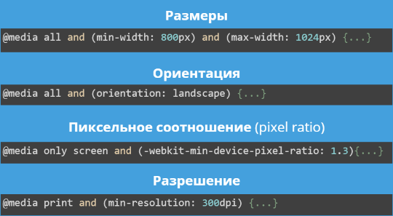
Чаще всего используются
24

Slide 25
Поддержка браузерами
Internet Explorer 8 и более ранних версий не поддерживает CSS3 media queries. Вы можете включить ее, добавив Javascript файл respond.js.
Internet Explorer ниже 9-й версии не поддерживает новые элементы содержащиеся в HTML5. Поэтому подключаем Javascript файл html5.js в HTML документ, который позволит IE понимать новые элементы.
25

Slide 26
Responsive meta tag #
26

Slide 27
width
Целое число (от 200px — 10,000px) или “device-width”.
Задает ширину viewport.
initial-scale
Доступные значения (от 0.1 до 10).
1.0 — не масштабировать. Задает масштаб страницы. Увеличиваем значение – увеличиваем масштаб.
user-scalable
Доступные значения no или yes
Задает возможнось изменения масштаба страницы.
minimum-scale и maximum-scale
Доступные значения (от 0.1 до 10).
1.0 — не масштабировать. Определяет минимальный и максимальный масштаб viewport соответственно.
27

Slide 28
Мы можем превратить любой обычный сайт в responsive
28

Slide 29
Frameworks (save time) or Roll Your Own (more control)
29

Slide 30
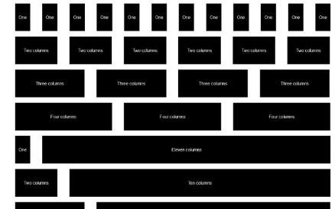
Grids
30

Slide 31
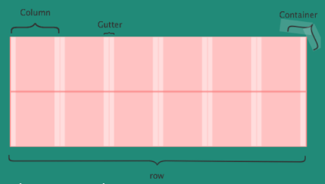
Что такое grid layout?
a container
rows
columns
gutters (the space between columns)
31

Slide 32

32

Slide 33
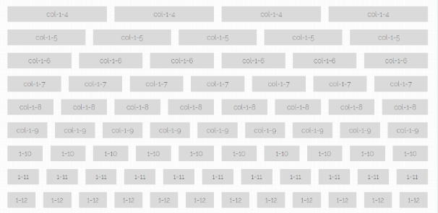
33

Slide 34
Спасибо!
Есть вопросы?
Вы можете связаться со мной
mail: valeriy.gorbachevskiy@gmail.com
Telegram/Viber: +380954382408
Skype: valerij.gorbachevskij
34

